Slide 1
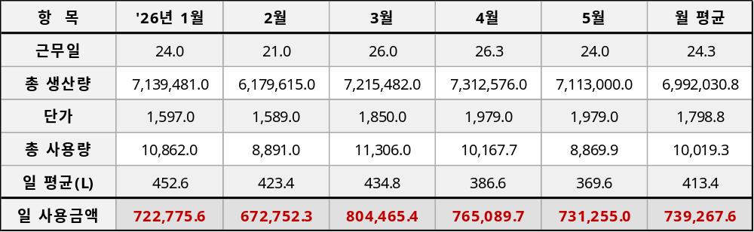
[ 기안보고_생산_5월 관리비용 보고 – 6월 2일 ]
번호 | 내 용 | 세부내용 | 금 액 | 비 고
1 | 유류구매비용 | 5월 유류구매비용 : 15,957,760원 (4월 대비 : ▽ 3,009,838원 감소) 감소사유 : 경유 단가 동일(1,979원/L), 총 사용량 -1,297.8L 감소. Ι 일평균 사용량 감소 | 19,478,760 | VAT 별도
2 | 외국인 보험 | 외국인 보험 : 3,521,000원(4월 대비 △5,100원 증가) 증가사유 : 삼성화재 보험료 기준 조정 (가입인원 20명, 기준일 2026-06-30) |  | VAT 포함
■ 첨부 : 최근 5개월 경유 월별 사용량 및 단가
5월 경유 사용 기준 (총 사용량 8,869.9L, 본사 24.0일 근무)으로 봤을 때, 경유 단가 1,979원/L으로 4월과 동일하며 4월(10,167.7L) 대비 1,297.8L 감소하였으며 총 유류비용 15,957,760원(4월 대비 -3,009,838원 절감)으로 크게 감소함
월 유류(경유) 사용량 감소의 주요 요인은 ① 가동일수 감소 ② 지게차 운행 감소로 인한 경유 일일 사용량 감소
유류비 절감 지속을 위한 전사적 비용절감 활동 필요함. 예) 비가동 시 지게차 시동끄기 등

